Slide 1
Организация совместной деятельности родителей и детей в ДОУ
Выполнила:
Воспитатель МАДОУ № 23
«Золотой ключик»
Гриднева Светлана Валерьевна
Березовский ГО 2022 г.

Slide 2
Семья и детский сад – два общественных института, которые стоят у истоков нашего будущего

Slide 3
Цель: создание единого образовательного пространства в процессе вовлечения родителей в педагогическую деятельность ДОУ.

Slide 4
Задачи:
Установить партнерские отношения с семьей каждого воспитанника.
Привлечь родителей к активному участию в воспитательном-образовательном процессе.
Поддерживать их уверенность в собственных педагогических возможностях.

Slide 5
Формы совместной деятельности родителей и детей:
Детские праздники
Тематические выставки
Фотовыставки
Участие в конкурсах
Совместная творческая активность

Slide 6
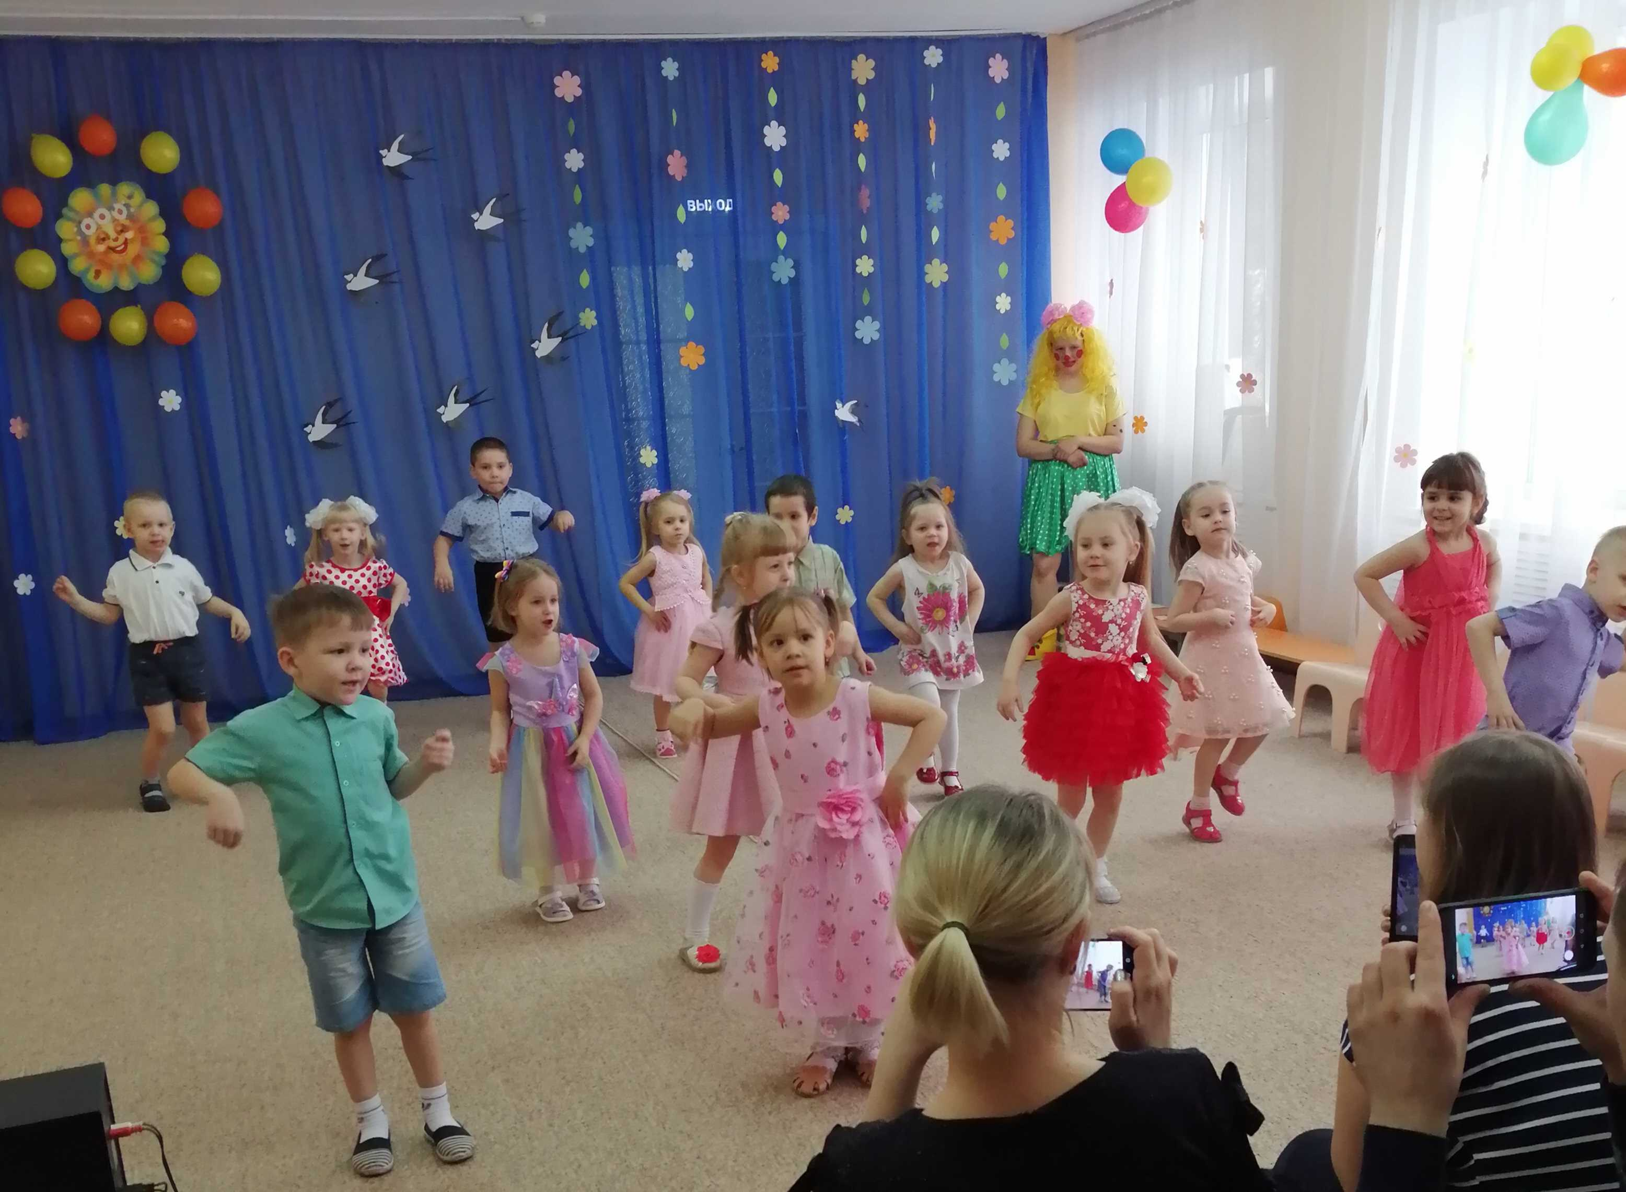
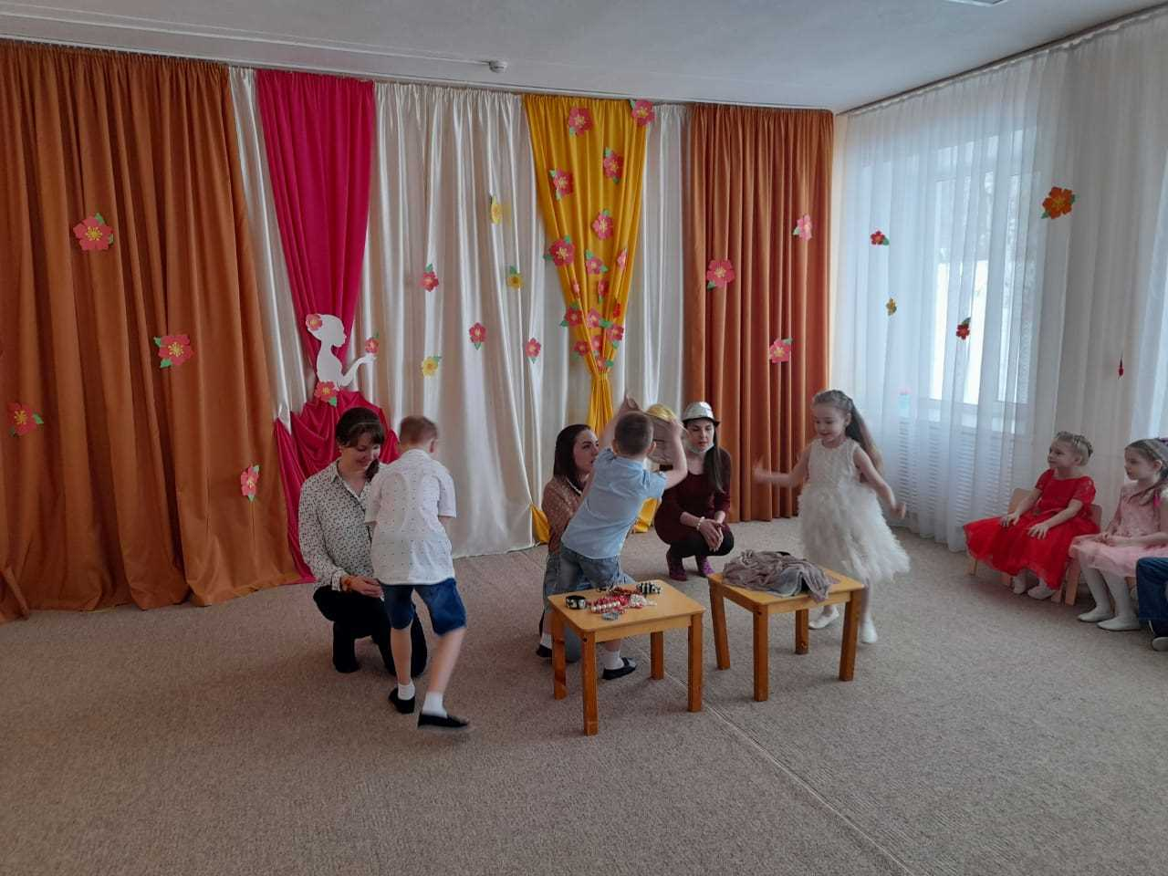
Совместные праздники

Slide 7
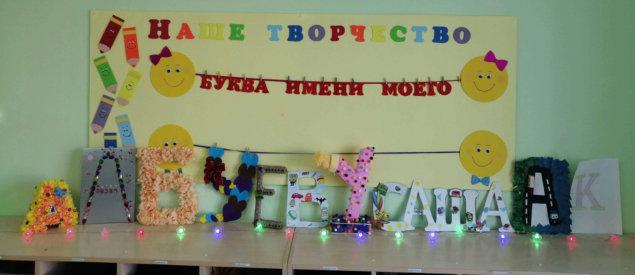
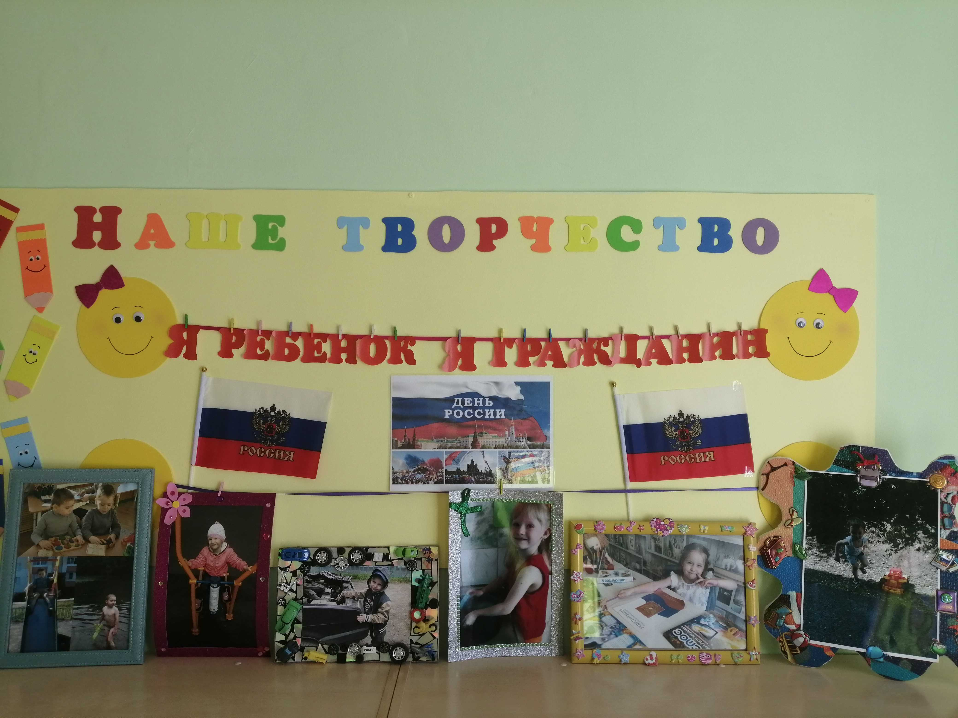
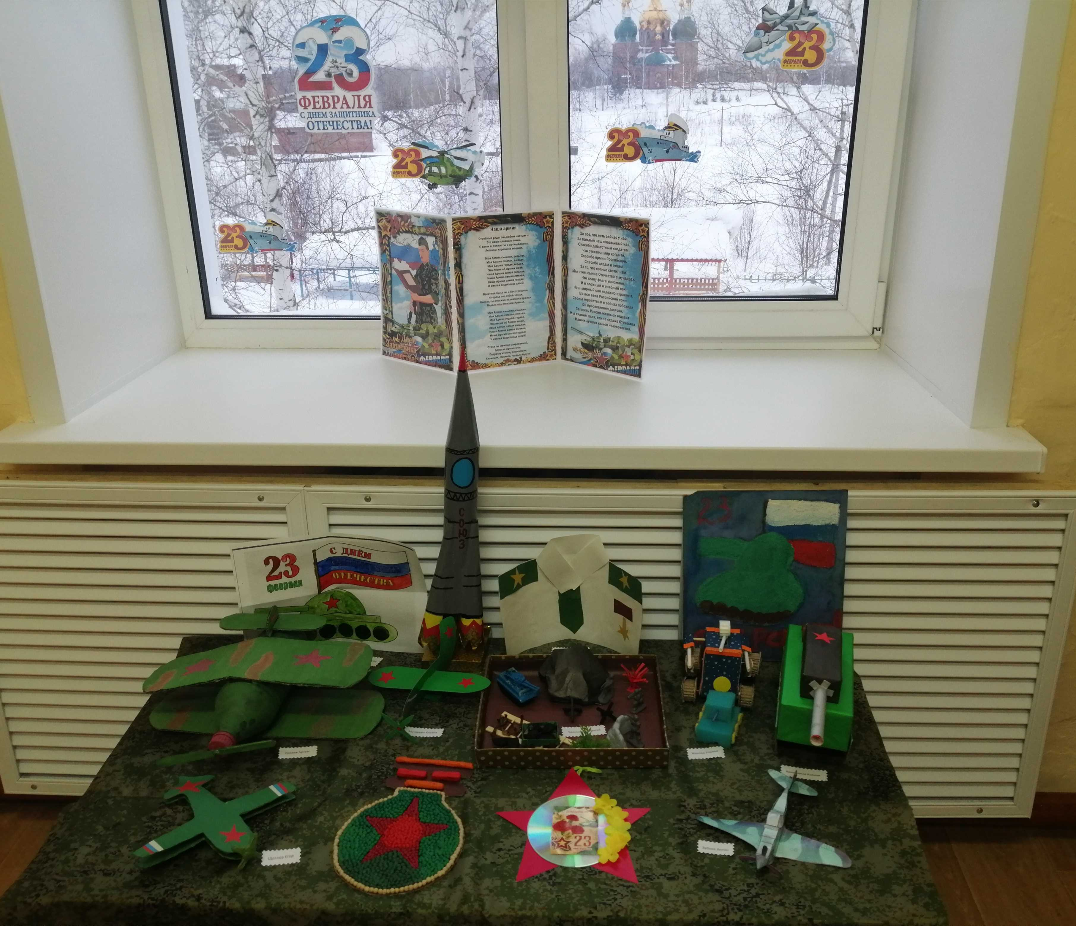
Совместные выставки поделок

Slide 8
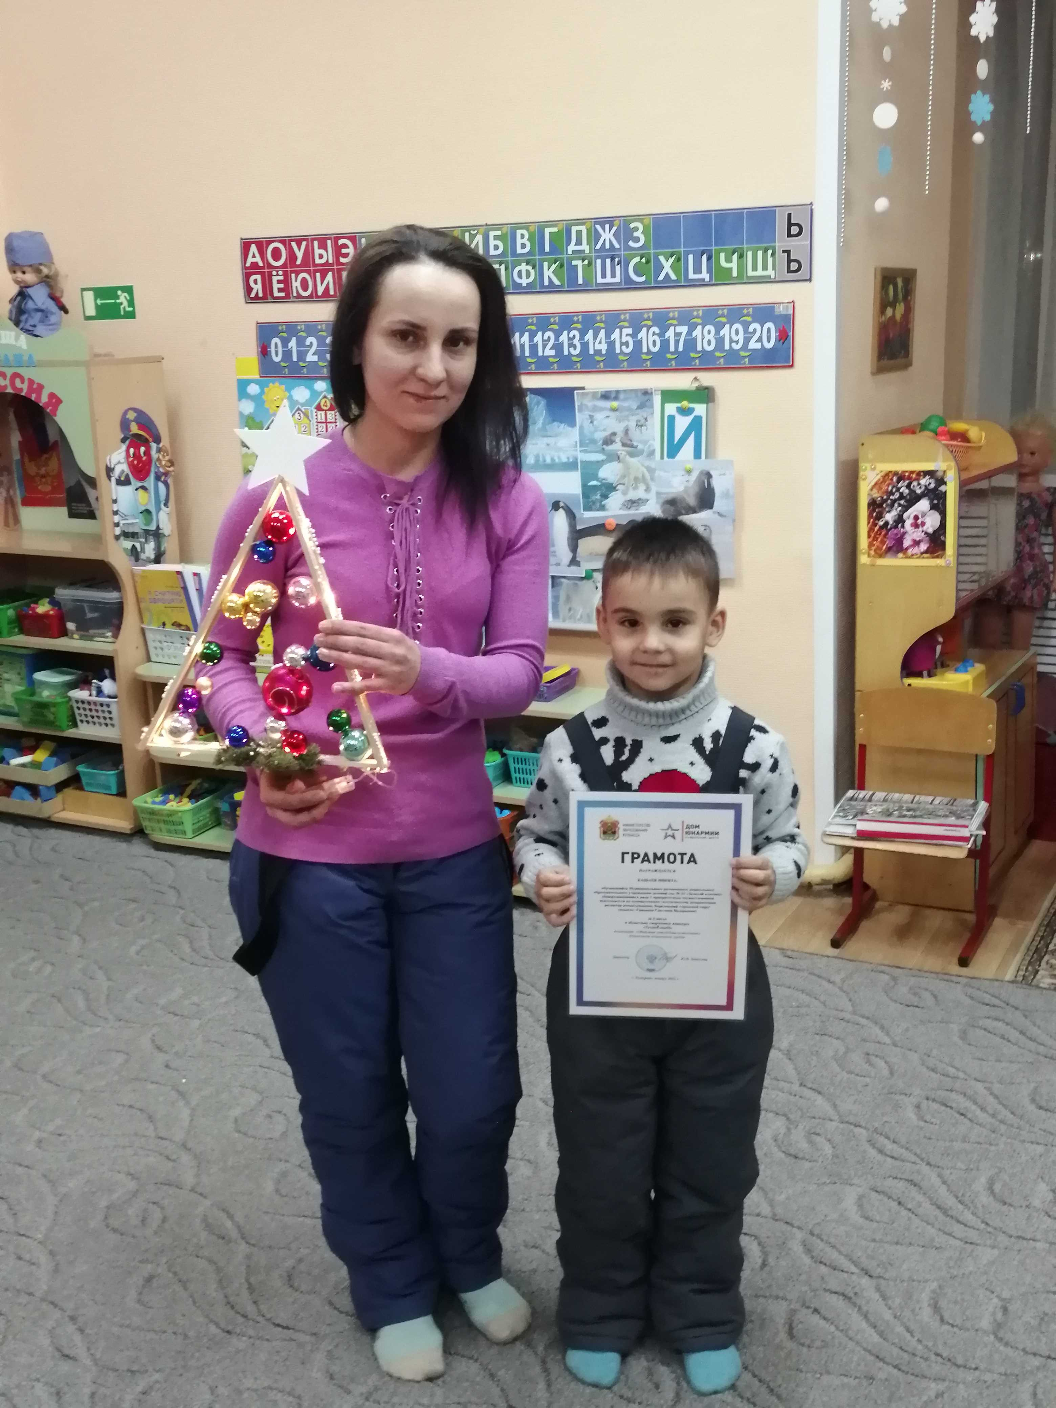
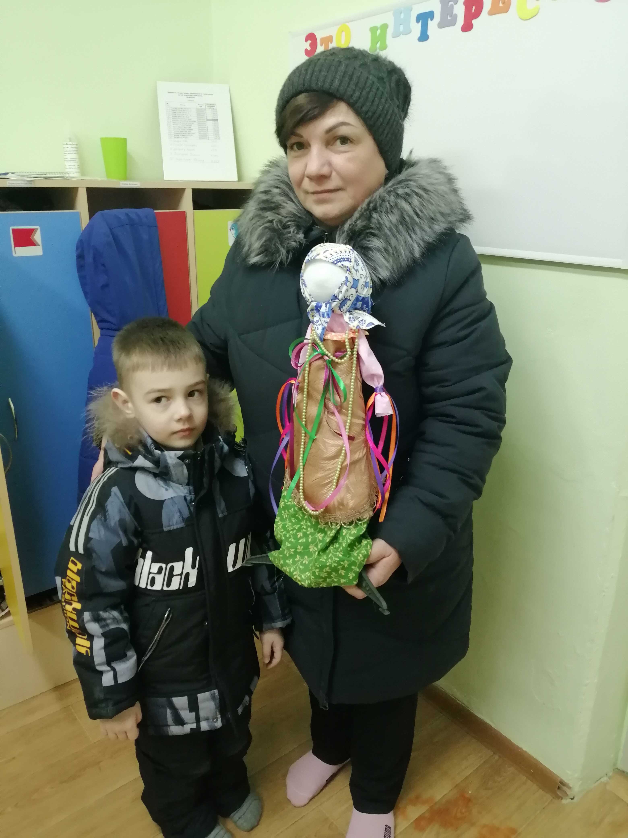
Участие в конкурсах

Slide 9
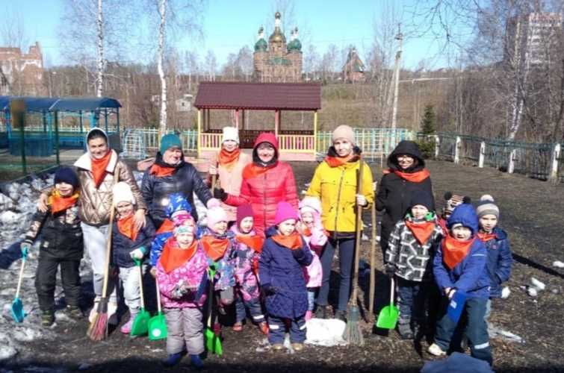
Совместный субботник

Slide 10
Благодарю за внимание!

